Slide 1

проект

Slide 2
Паспорт проекта
Тема проекта: "Сказки дедушки Корнея ".
Вид проекта: практико-ориентированный Длительность проекта: краткосрочный (1 месяц). Участники проекта: дети старше –подготовительной группы, семьи воспитанников, воспитатели группы «Лучики» Феоктистова Е.Г, Грыженкова О.Ю.
2022 г.

Slide 3
Актуальность проекта:
Огромное значение в жизни каждого ребенка имеют произведения Корнея Ивановича Чуковского. Сказки и стихи Корнея Чуковского сопровождают каждого ребенка на протяжении всей жизни. Входя в мир чудес и волшебства, ребёнок погружается в глубины своей души. Встреча детей с героями сказок не остановит их равнодушными. Желание помочь попавшему в беду герою, разобраться в сказочной ситуации – всё это стимулирует умственную деятельность ребёнка, развивает интерес к предмету.

Slide 4
Цель проекта:
Приобщение детей к чтению художественной литературы в процессе знакомства с жизнью и творчеством Корнея Ивановича Чуковского
Задачи проекта:
1. Познакомить детей с жизнью и творчеством К. И. Чуковского
2. Прививать любовь к творчеству автора.
3. Учить детей понимать занимательность сюжетов сказок К.И. Чуковского, особенность его языка.
4. Воспитывать у дошкольников чувство сострадания к слабым и беззащитным.
5. На примере сказок, К.И. Чуковского показать, что добро побеждает зло.
6. Формировать у детей и взрослых устойчивый интерес к чтению художественных произведений, через совместные мероприятия.
7. Способствовать развитию творческих способностей, памяти, речи, внимания.
8. Активизировать влияния семейного воспитания на развитие дошкольников, приобщение родителей к проблемам детского чтения.

Slide 5
Предполагаемый результат
Создание в группе необходимых условий по ознакомлению детей с творчеством К. И. Чуковского. Углубление знаний детей о жизни и творчестве К. И. Чуковского. Проявление у дошкольников желания обращаться к книге чаще не только для развлечения, но и приобретения знаний. Проявление у дошкольников интереса к заучиванию понравившихся отрывков из книг и их инсценировке. Раскрытие творческих способностей. Проявление интереса родителей к семейному чтению литературных произведений.

Slide 6
Взаимодействие с семьей:
Беседа с родителями на тему «Педагогический проект»; Организация библиотеки творчества К.И. Чуковского; Родительское собрание «Книга – лучший друг»; Составление памяток для родителей «Как научить ребенка любить и беречь книги?», «Зачем нужно читать сказки?», «Какие вопросы задавать ребенку во время чтения книг»; Консультация для родителей «Дорога в библиотеку», «Путь в страну книг. От слушателя к читателю»; Совместная трудовая деятельность по изготовлению атрибутов к музыкальному спектаклю по сказке «Муха – Цокотуха»; Анкетирование родителей по теме педагогического проекта по творчеству К. И. Чуковского; Организация фотовыставки семейного чтения «Мы читаем сказки Корнея Чуковского».

Slide 7
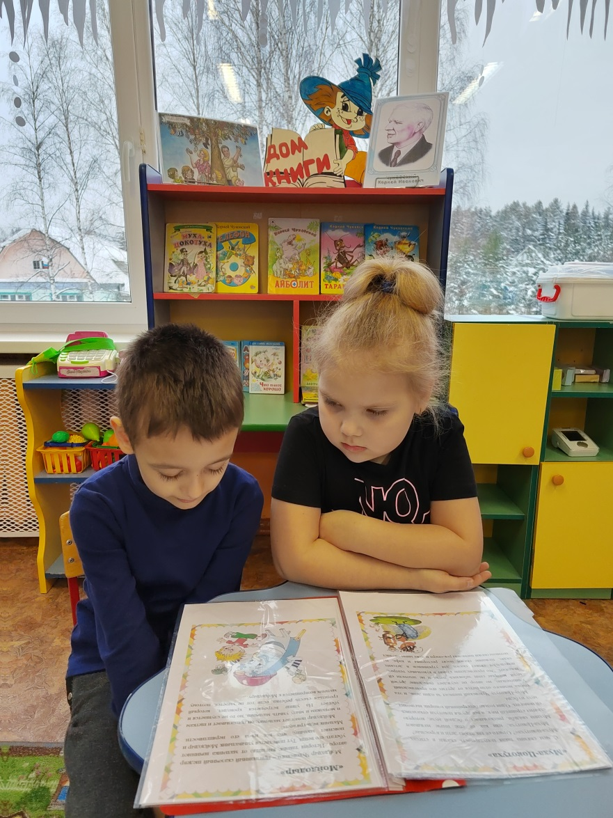
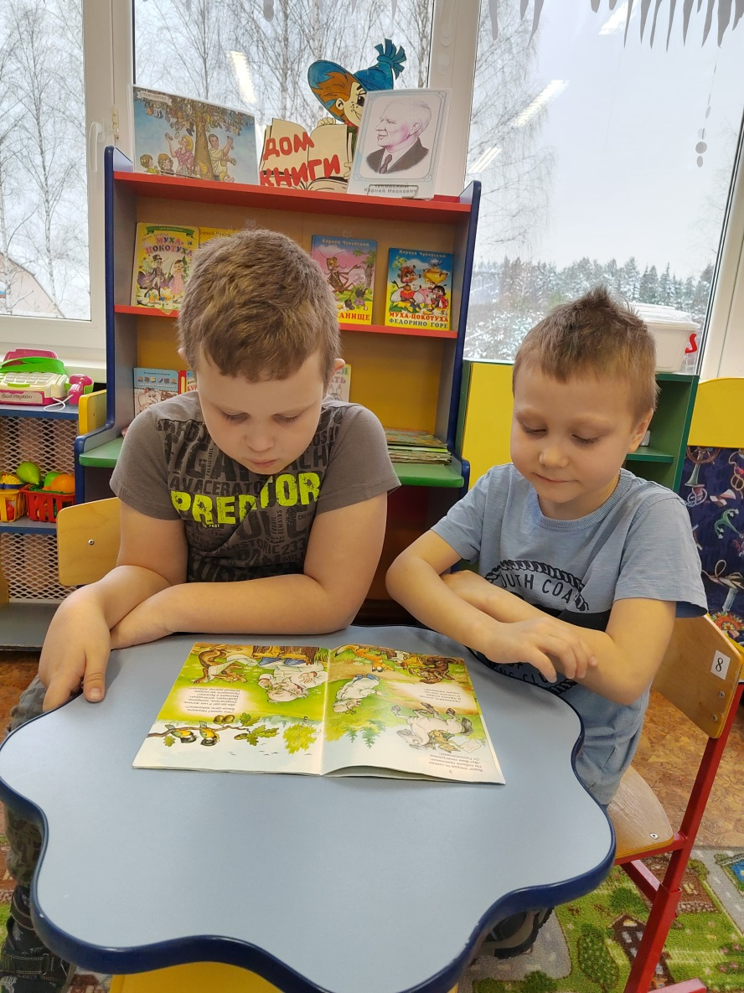
Рассматривание иллюстраций к сказкам
К. И. Чуковского

Slide 8
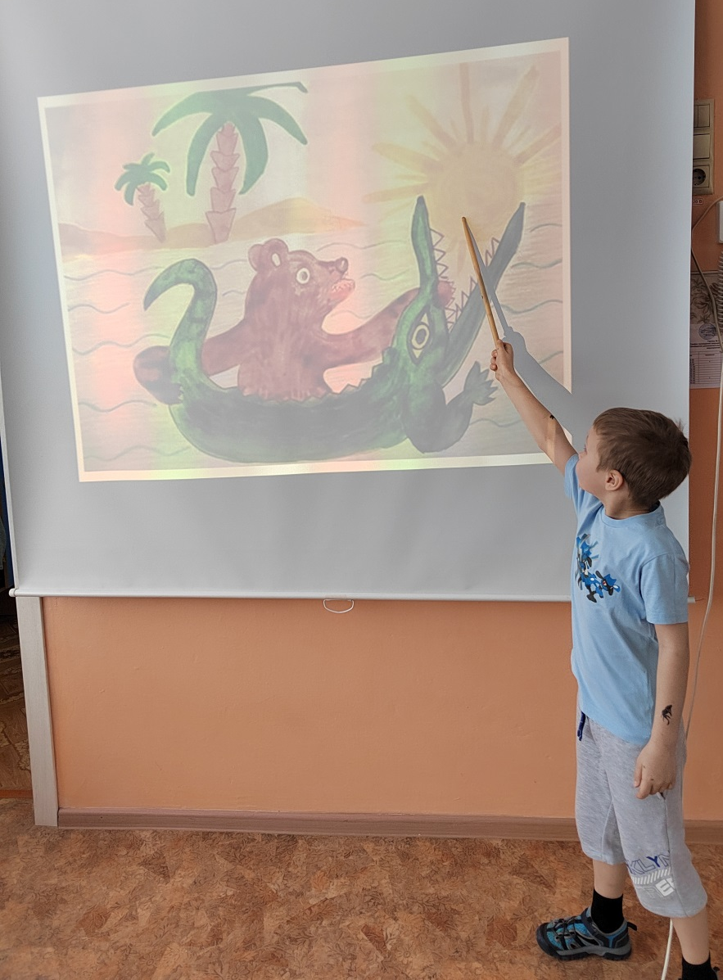
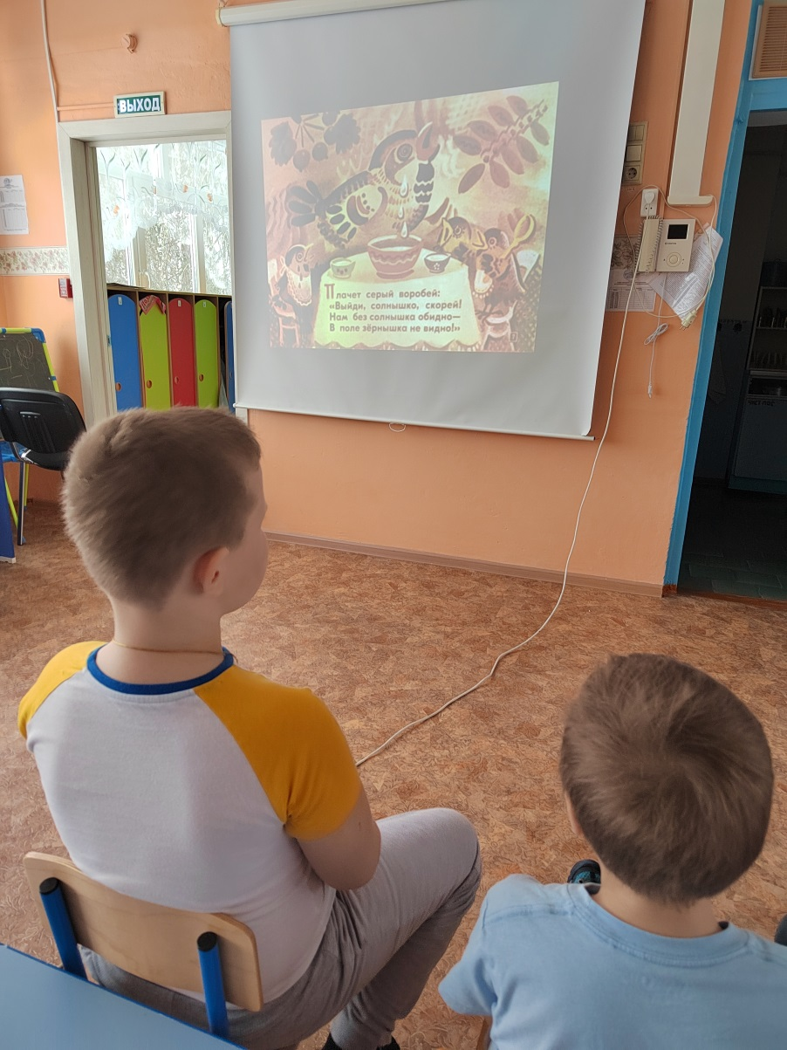
Просмотр мультфильмов и презентаций

Slide 9
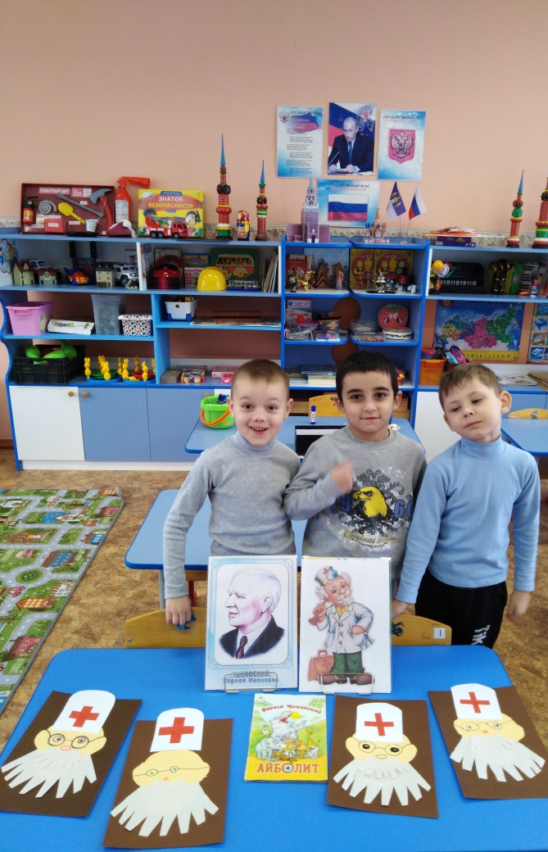
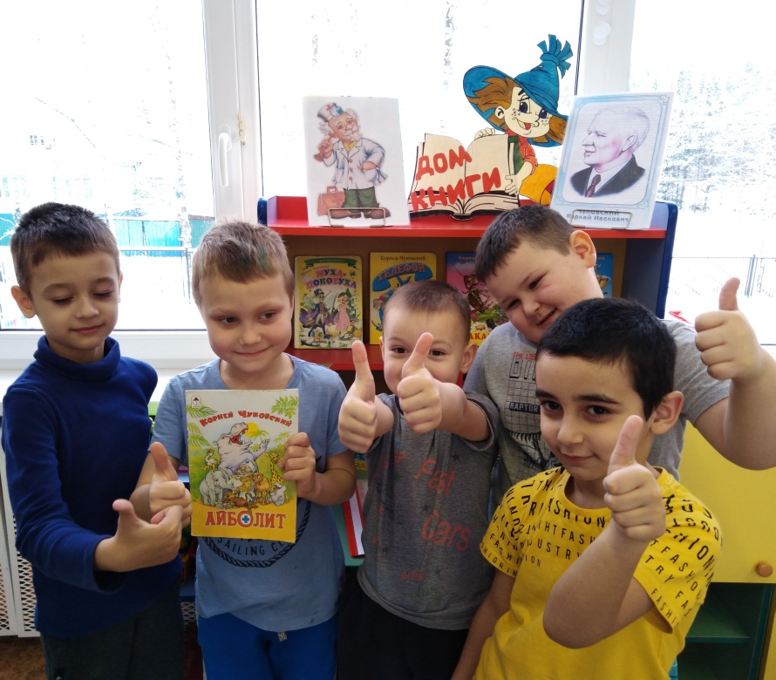
Ай, Болит, Ай, Болит - он под деревом сидит !

Slide 10
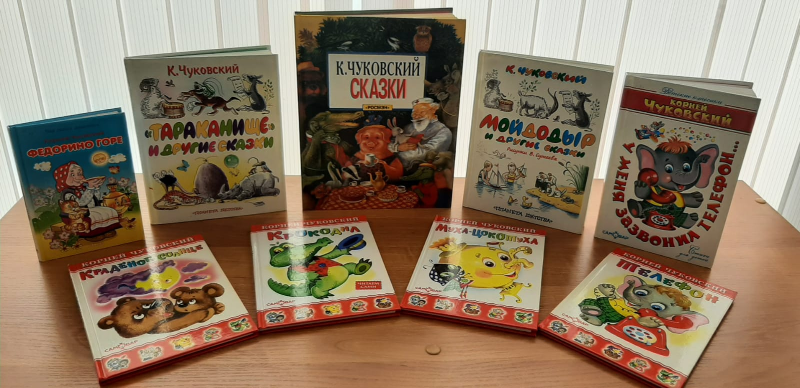
Выставка книг «Мой любимый Чуковский»

Slide 11
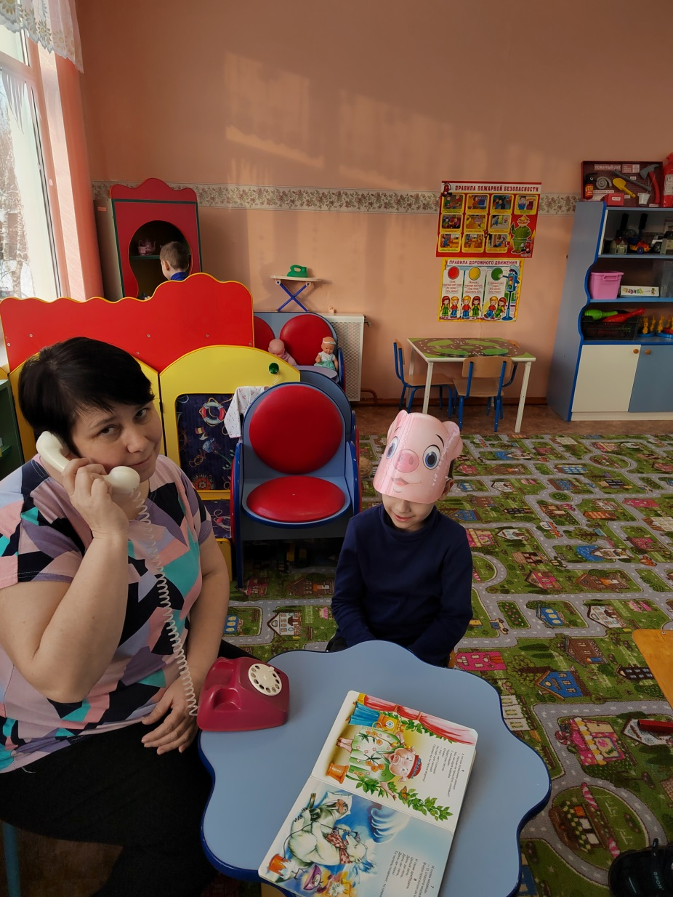
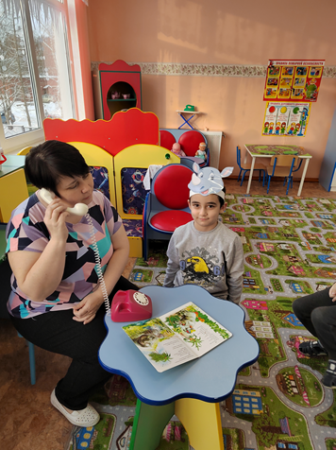
Игра-драматизация по сказке «Телефон»
Цель: Обогащение и активизация словаря, воспитание звуковой культуры речи, формирование грамматического строя языка ребенка, развитие связной речи.

Slide 12
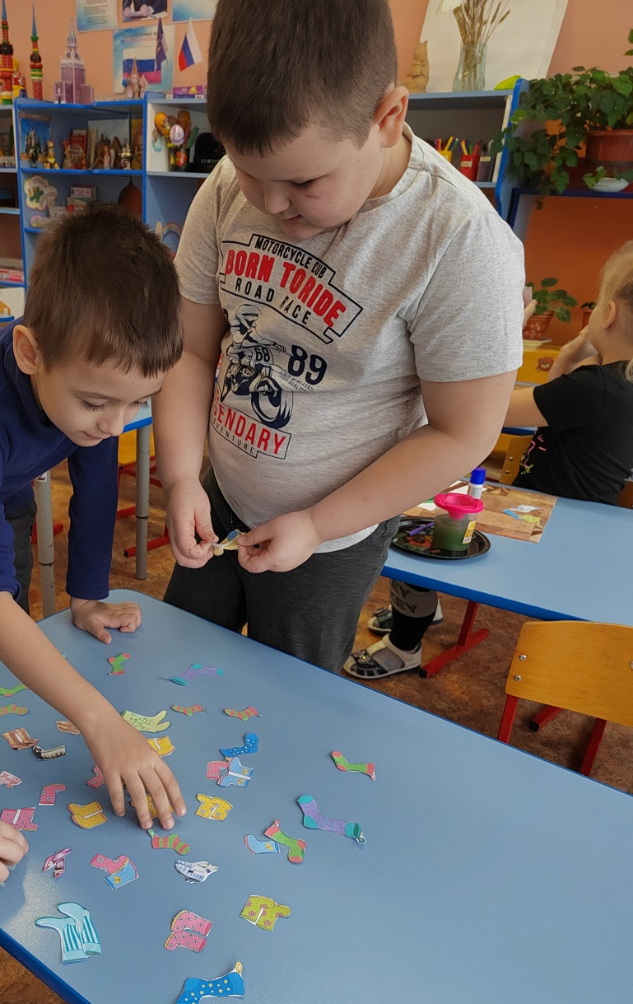
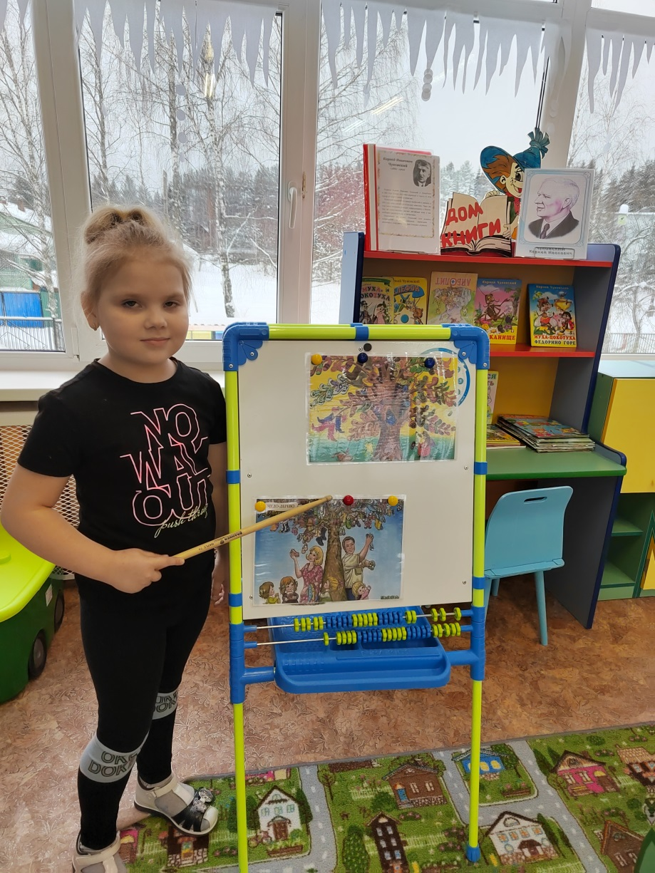
Игра «Собери картинку» Цель: развивать память, мышление; учить правильно собирать изображение предмета из отдельных частей

Slide 13
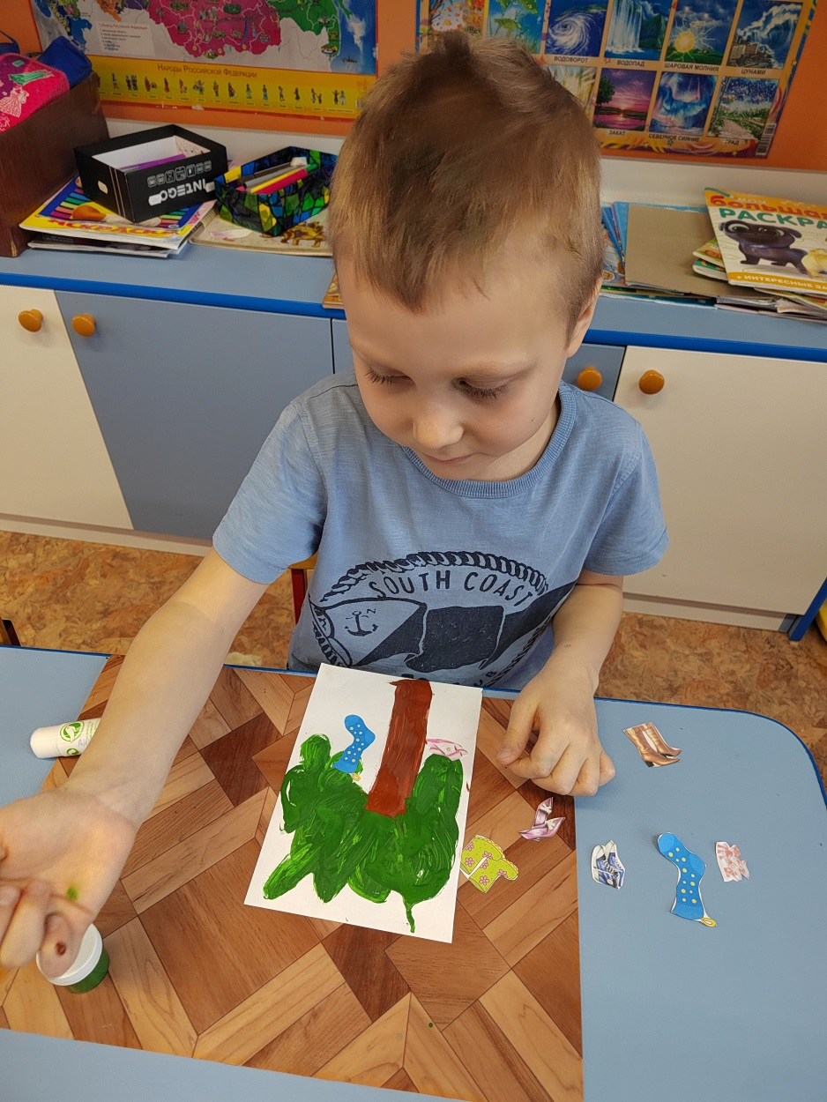
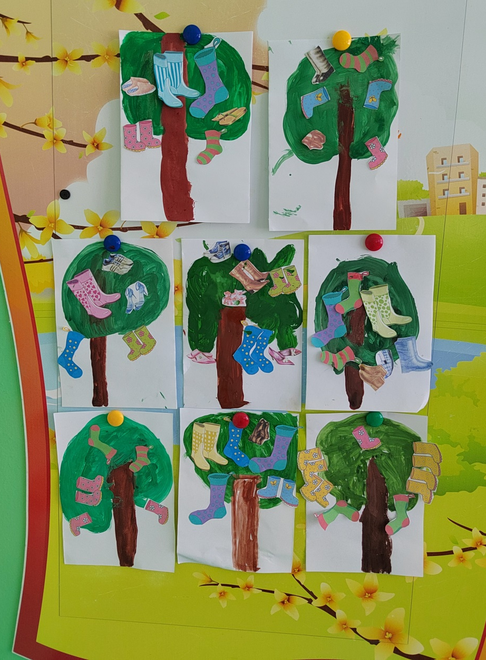
Аппликация «Чудо – дерево»

Slide 14
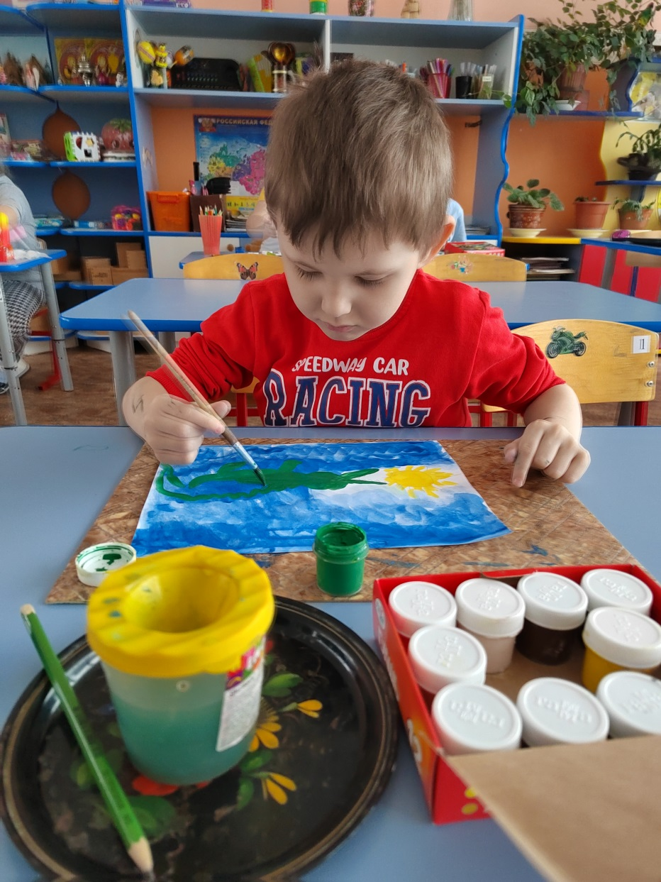
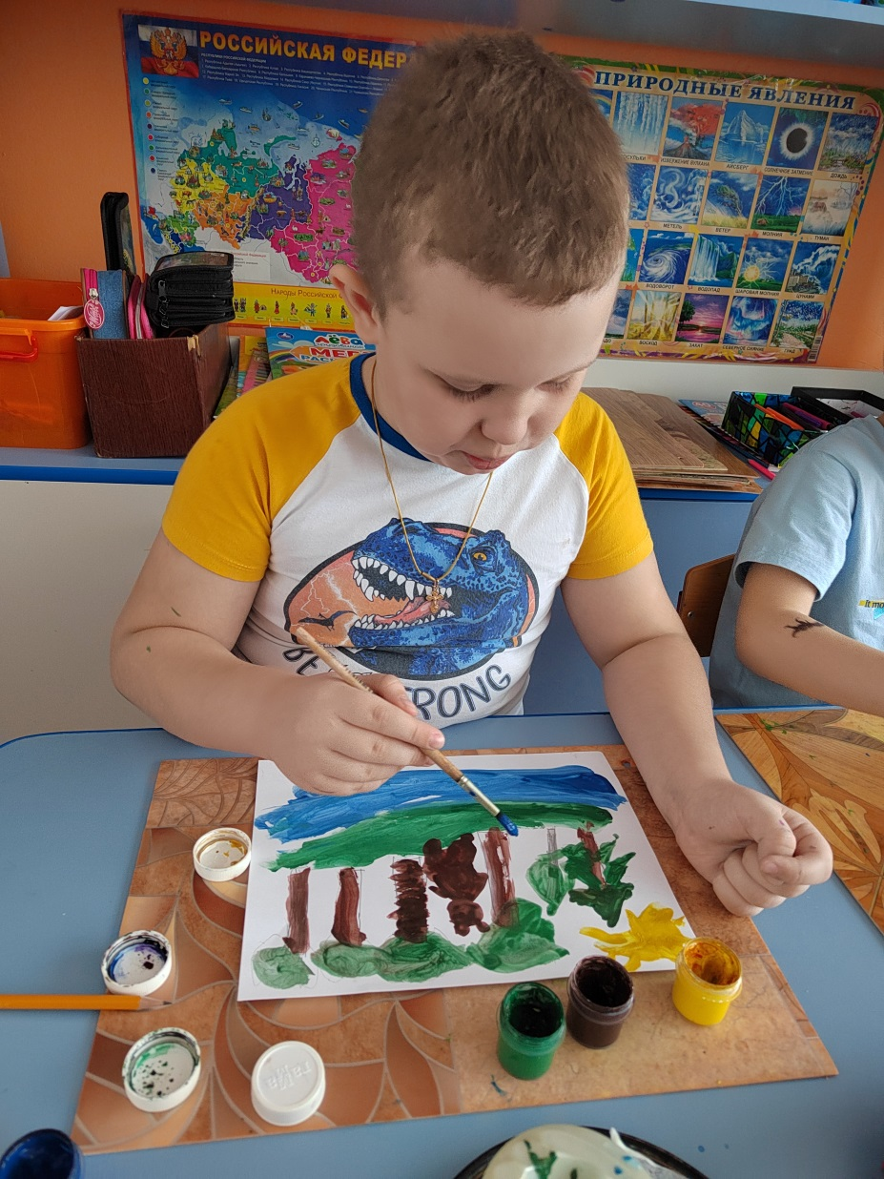
Художественное творчество

Slide 15





Памятки и консультации для родителей

Slide 16
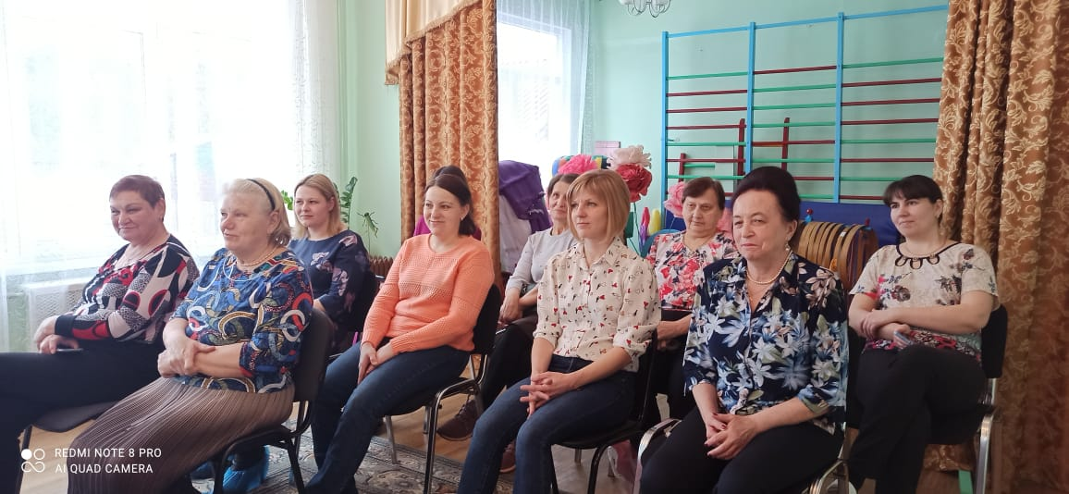
Родительское собрание «Книга – лучший друг»
Цель: расширять представления родителей о роли книги в воспитании детей; прививать навыки читательской культуры; воспитывать бережное отношение к книге.

